Slide 1
폐기물의 배출·운반·처리 기준에 대한 해설
2011. 5. 3
환경부 폐자원관리과
정상순 사무관

Slide 2
목 차
1. 폐기물이란 무엇인가
2. 폐기물은 어떻게 배출하고 처리해야하나
3. 사업장폐기물 배출자의 의무는 무엇일까
4. 폐기물처리업에 대해 알아보자
5. 폐기물처리업자의 지도·감독은 어떻게?
6. 결론 및 질의응답

Slide 3
폐기물이란 무엇인가
폐기물의 정의
폐기물은 당해 물건의 소유자인 배출자의 관점에서 정의되는 것으로서 배출자가 아닌 제3자에게 유용성이 있다고 하더라도 배출자가 저가 또는 무상으로 제3자에게 매각하고자 하는 경우에도 역시 폐기물로 분류됨
폐기물의 분류체계
발생원
발생특성
성 상
생활폐기물
공사장생활폐기물
사업장생활계폐기물
폐기물
사업장일반폐기물
사업장배출시설계폐기물
사업장폐기물
건설폐기물
지정폐기물
의료폐기물

Slide 4
폐기물은 어떻게 배출하고 처리해야하나
폐기물처리의 일반기준 및 원칙
① 폐기물은 수집·운반·보관·처리하는 과정에서 환경오염이 최소화 되도록 할 것
② 폐기물은 재활용성·가연성 · 불연성으로 구분하여 수집·운반할 것
③ 폐기물은 폐기물처리시설에서 처리할 것
가. 폐기물의 처리 기준
① 폐기물은 종류별·성상별, 재활용 여부, 가연성·불연성 여부 등에 따라 구분하여
수집·운반 및 보관할 것
② 수집·운반·보관시 폐기물이 날리거나 누출되지 않도록 하고 침출수 유출 방지
③ 적정 처리 또는 보관할 수 있는 장소외의 곳으로 운반 금지
임시 보관장소 승인 기준 - 시․도별 1개소 · 임시보관 허용량은 중량 450톤 이하, 용적 300㎥ 이하 · 임시보관 기간은 5일로 하고 다만 건설폐기물은 10일 이내로 하고 냉동보관시설이 설 치되지 아니한 의료폐기물은 2일 이내로함

Slide 5
폐기물은 어떻게 배출하고 처리해야하나
가. 폐기물의 처리 기준(계속)
④ 중간처리후 발생하는 폐기물은 새로이 발생한 것으로 봄
⑤ 폐기물은 폐기물처리시설에서 처리할 것
⑥ 폐기물보관시설은 폐기물처리시설과 동일한 사업장에 위치하여야 함
⑦ 일반소각대상과 고온소각대상폐기물이 혼합된 경우 고온소각할 것
⑧ 폐기물을 매립하는 경우 침출수 및 가스의 유출을 방지하기 위한 차수시설 등을
갖춘 매립시설에서 처리
나. 사업장폐기물의 처리원칙
사업장폐기물을 배출하는 자는 사업장에서 발생하는 폐기물을 스스로 처리하거나 일정한 자격을 갖춘 자에게 위탁·처리하도록 하고 있는데, 다른 사람의 폐기물을 위탁받을 수 있는 자는 공공폐기물처리시설을 설치․운영하는 자(법 제4조 및 제5조), 폐기물처리업자(법 제25조제3항), 폐기물재활용신고자(법 제46조) 및 폐기물 해양배출업 등록자(해양환경관리법 제70조제1항)로 한정하고 있음

Slide 6
폐기물은 어떻게 배출하고 처리해야하나
다. 폐기물별 수집운반·보관·처리 등의 기준 및 방법
구분 | 수집운반 | 보 관 | 처 리
생활폐기물 | 시·군·구의 조례로 정함
사업장일반폐기물 | 수집·운반증 부착차량으로 운반 | · 지붕과 벽면을 갖춘 보관창고에서 보관 · 90일을 초과하여 보관금지 | · 재활용하지 아니하는 소각가능 배출시설계폐기물은 소각 · 폐기물 종류별로 기준 및 방법 준수 · 유기성오니는 직매립 금지 · 불연성은 15㎝이하로 파쇄․절단후 매립

Slide 7
사업장폐기물배출자의 의무는 무엇일까
가. 기본 책무
사업장폐기물배출자는 사업장에서 발생하는 모든 폐기물을 적정하게 처리하여야 하며, 생산공정에 있어서는 폐기물감량화시설의 설치, 기술개발 및 재활용 등의 방법으로 사업장폐기물의 발생을 최대한 억제
나. 수탁자의 수집·운반·처리 능력 확인 의무
「폐기물관리법」 제17조제1항제3호 및 동법 시행규칙 제17조에 따라 폐기물의 수집·운반·처리를 위탁하는 자는 수탁자가 폐기물을 수집·운반·처리할 능력이 있는지를 확인한 후 위탁하여야 함
다. 확인 절차
배출자는 수탁처리능력확인서를 토대로 수탁자의 능력을 확인한 후 위탁계약을 체결하고 동 확인서 사본을 사업장폐기물배출자신고서 또는 폐기물처리계획서에 첨부하여 시·도지사에 제출

Slide 8
폐기물처리업에 대해 알아보자
가. 폐기물처리업의 개념 및 분류
「폐기물관리법」에서 다른 사람의 폐기물을 위탁받아 처리하고자 하는 경우에는 폐기물처리업의 허가를 받거나 재활용신고를 필하여야 한다. 폐기물처리업은 업종별로 영업내용을 달리하고 동일 업종내에서도 폐기물의 종류별로 영업대상폐기물을 구분하고 있어 허가증에 허용된 폐기물에 한하여 수집․운반 및 처리에 관한 영업을 할 수 있다.
<해석사례> ① 폐기물수집․운반업자는 폐기물을 처리할 수 없으므로 폐기물배출자로부터 폐기물의 처리를 위탁받을 수 없으며, 따라서 운반비 외에 처리비를 받을 수 없음 ② 폐기물수집운반업자 및 폐기물처리업자가 배출자와 하나의 계약서로 동시에 폐기물의 수집운반 처리의 위탁계약을 체결하는 경우에는 환경부 예규 제430호 명시된 표준계약서를 사용하여 운반비와 처리비를 구분하여 기재하고 운반업자와 처리업자에 운반비와 처리비를 각각 지급해야 함

Slide 9
폐기물처리업에 대해 알아보자
나. 폐기물수집·운반 및 처리 위·수탁 표준계약서 제정 이유
▶ 규격화된 계약서 양식의 부재로 임의 계약서가 남발되어 여러가지 부작
용이 발생함에 따라 법정계약서 제정을 통한 폐기물 계약의 투명성 확보
▶ 폐기물 처리 계약 시 동등한 3자 계약 관계 정립을 통해 안정적인 폐기물
처리시장 형성
▶ 기존 3자 거래 계약시 행해지는 여러가지 불법행위(이중 계약 등) 근절
▶ 배출자의 처리자 확인을 통한 폐기물 처리경로의 투명성 보장 및 환경
오염 방지

Slide 10
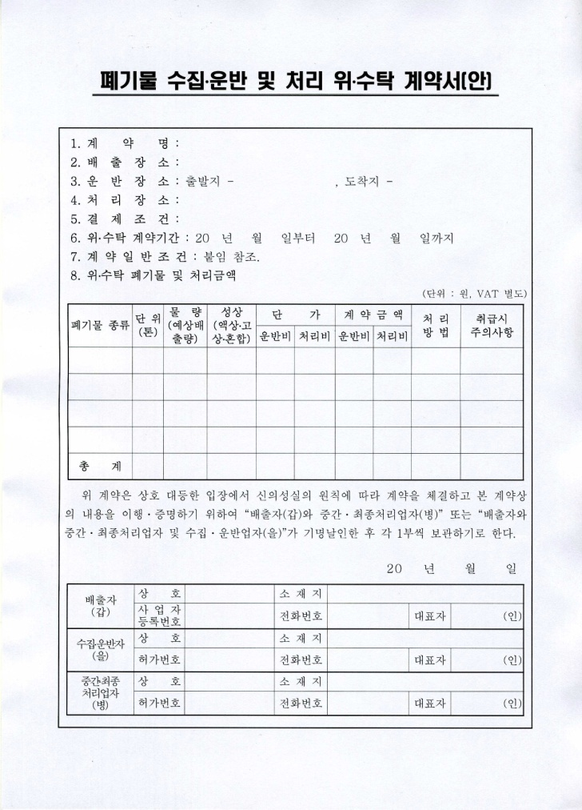
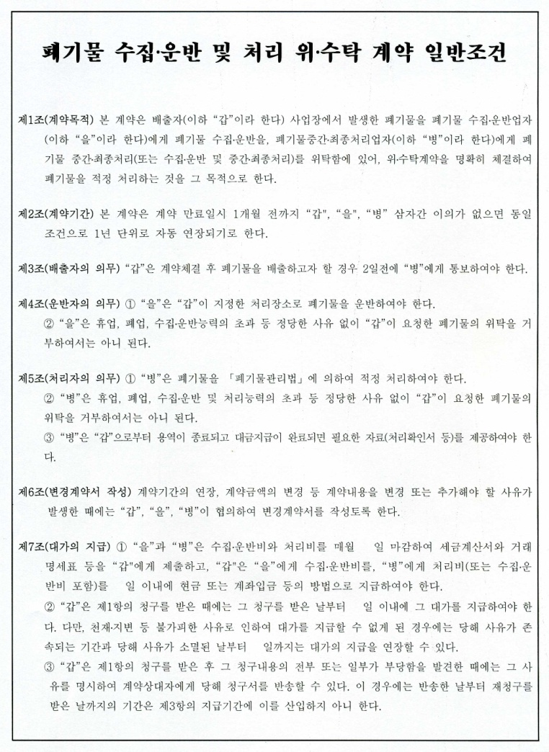
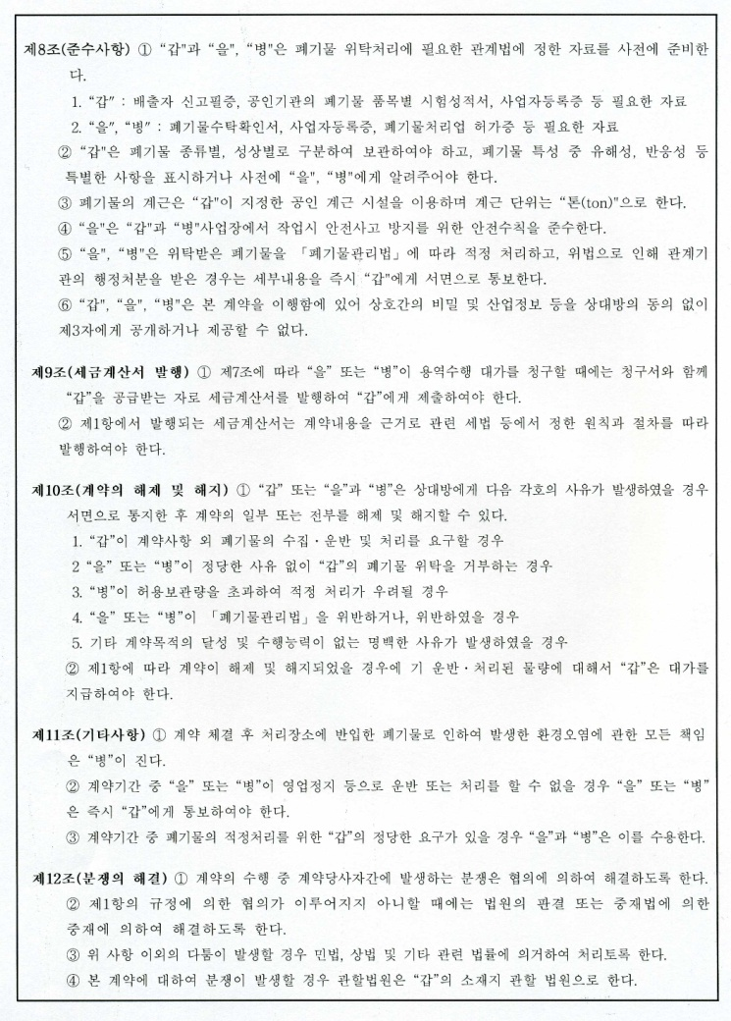
폐기물처리업에 대해 알아보자
다. 폐기물수집·운반 및 처리 위·수탁 표준계약서

Slide 11
폐기물처리업에 대해 알아보자
다. 폐기물처리업자의 의무
폐기물처리업자는 허가증을 다른 사람에게 빌려 주어서는 아니되고, 허가관청에서 사전에 인정받은 허용보관량을 초과하여 폐기물을 수탁받아서는 아니되며 인수한 폐기물은 30일 이내에 처리하여야 하고, 배출자와 위탁계약서를 작성하고 3년간 보존하여야 하며 폐기물의 수집·운반 또는 처리과정에서 환경오염이 발생되지 아니하여야 하고 정당한 사유없이 배출자가 요청한 폐기물의 위탁을 거부하여서는 아니된다.
라. 과징금 처분
폐기물관리법령에 위반하여 영업의 정지를 명하고자 하는 경우 그 영업의 정지가 해당 영업의 이용자 등에게 심한 불편을 주거나 공익을 해할 우려가 있다고 인정되는 때에는 그 영업의 정지에 갈음하여 1억원이하의 과징금(영 별표 6)을 부과할 수 있다.
사업장의 규모, 사업지역의 특수성, 위반행위의 정도 및 횟수등을 참작하여 과징금의 2분의 1의 범위안에서 가중 또는 감경할 수 있다. 다만, 가중하는 경우에는 과징금의 총액이 1억원을 초과할 수 없다.

Slide 12
폐기물처리업자의 지도·감독은 어떻게?
가. 교육(법 35조)
폐기물의 처리와 관련한 사업에 종사하는 자는 전문교육기관에서 실시하는 폐기물관리시책·법령, 폐기물처리기술 등에 대한 교육을 정기적으로 이수하도록 하고 있으며 교육에 소요되는 경비는 교육을 받는 자를 고용한 자가 부담하도록 하고 있음
교육과정 | 교육대상 | 교육기관 | 교육주기
사업장폐기물 배출자과정 | 사업장폐기물배출자 및 지정폐기물처리증명자, 폐기물수집․운반업자 | 환경보전협회 한국폐기물협회 | 배출신고, 처리증명 및 허가를받은 때 또는 법령위반시
폐기물처리업 기술요원과정 | 폐기물처리업기술요원 | 환경보전협회 한국폐기물협회 | 3년마다
폐기물재활용 신고자과정 | 재활용신고자 | 환경보전협회 한국폐기물협회 | 3년마다
폐기물처리시설 기술담당자과정 | 기술관리인, 설치승인대상 처리시설 설치․운영자 및 기술담당자 | 한국환경인력개발원 한국환경공단 | 3년마다
 | 설치신고대상 처리시설 설치․운영자 및 기술담당자 | 한국환경인력개발원 한국환경공단

Slide 13
폐기물처리업자의 지도·감독은 어떻게?
나. 장부의 기록 및 보존(법 36조)
폐기물처리업자 등은 환경부령이 정하는 바에 따라 장부를 비치하고 폐기물의 수집․운반․처리상황을 기록하고 최종기재한 날부터 3년간 이를 보존하여야 하고, 폐기물인계서 또는 폐기물간이 인계서를 작성하는 자는 최종 작성일부터 3년간 보존하여야 하다. 다만,폐기물인계서 또는 폐기물간이인계서를 전산처리기구에서 운영하는 전산프로그램으로 작성하는 경우에는 장부를 기록·보존한 것으로 본다.

Slide 14
결론 및 질의응답
감 사 합 니 다.

